Slide 1
无线网络应用
浙江大学信电学院

Slide 2
课程概况
本课程主要学习：
计算机网络的基础知识及其应用
无线局域网的基础知识及其应用 无线局域网：Wireless Local Area Network, WLAN
本课程是全校性通识课程，并不需要相关专业方面的背景和基础。
总学分为1.5学分，每周5学时，下午2学时介绍课程的理论部分，晚上3学时以实验为主。

Slide 3
实验设备
本实验室的无线网络设备：
无线路由器：（450Mbps → 1167Mbps）（11N → 11AC） TL-WR885N ➔ TL-WDR5640（双频，室内通用型）
无线AP：（300Mbps，性能更强大） TL-WA801N ➔ TL-CPE210（室外工程实用型）
无线网卡：（450Mbps → 1267Mbps）（11N → 11AC） TL-WDN4800 ➔ TL-WDN6280（双频）
Notes:
将适时加入相关领域最新进展介绍
7.0版教材最新消息：2019年12月发布英文版；2020年7月发布中文版。

Slide 4
本课程的教材
理论部分教材－采用Cisco网络技术学院电子版在线教材
Cisco CCNA路由和交换课程7.02版 第1学期课程
“网络简介”中文版（2020年）
包含17个模块，本课程将根据需要选讲其中的大部分内容。
4.03版教材（2009年）：网络科普教材
实验部分教材：采用自编电子版PPT课件、并同时采用自编的《无线网络应用实验教程》（纸质版讲义）
本课程以实验操作为主，理论授课为辅！

Slide 5
CCNA路由和交换课程
本课程理论部分的主要内容
全球著名的网络公司美国Cisco公司为了推广和普及网络技术，开展了一项公益性项目：Cisco网络技术学院项目，该项目开设了一系列与“网络技术”相关的课程。
这一项目中的CCNA路由和交换课程可以为入门级学员提供他们在职业生涯中取得成功所需的网络知识。

Slide 6
Cisco网络技术学院项目简介 （Cisco Networking Academy Program）
Cisco网络技术培训学院是由思科公司发起建立和资助的。
目前，思科公司在全球范围内，已经资助建立了上千所网络技术学院，在中国也已有上百所。
我们实验室的“Electronic Lab，Zhejiang University”是Cisco网络技术学院的一个地方学院（Local Academy）。
6

Slide 7
本课程实验部分的主要内容
本课程实验主要包括以下内容：
网线制作与测试实验（第2次课）
无线路由器、无线AP的配置以及WLAN接入外网实验（第3次课）
DNS和IIS服务器的配置应用实验（第4次课）
虚拟服务器、DMZ主机、防火墙等无线网络安全性配置实验（第5次课）

Slide 8
本课程实验部分的主要内容
本课程实验主要包括以下内容（续）：
DHCP服务器的配置以及无线AP的组网实验（第6次课）
无线流媒体服务配置及虚拟WiFi组网上网实验（第7次课）
补充选做实验（第8次课）
校园网无线覆盖的规划及设计实验（大作业）

Slide 9
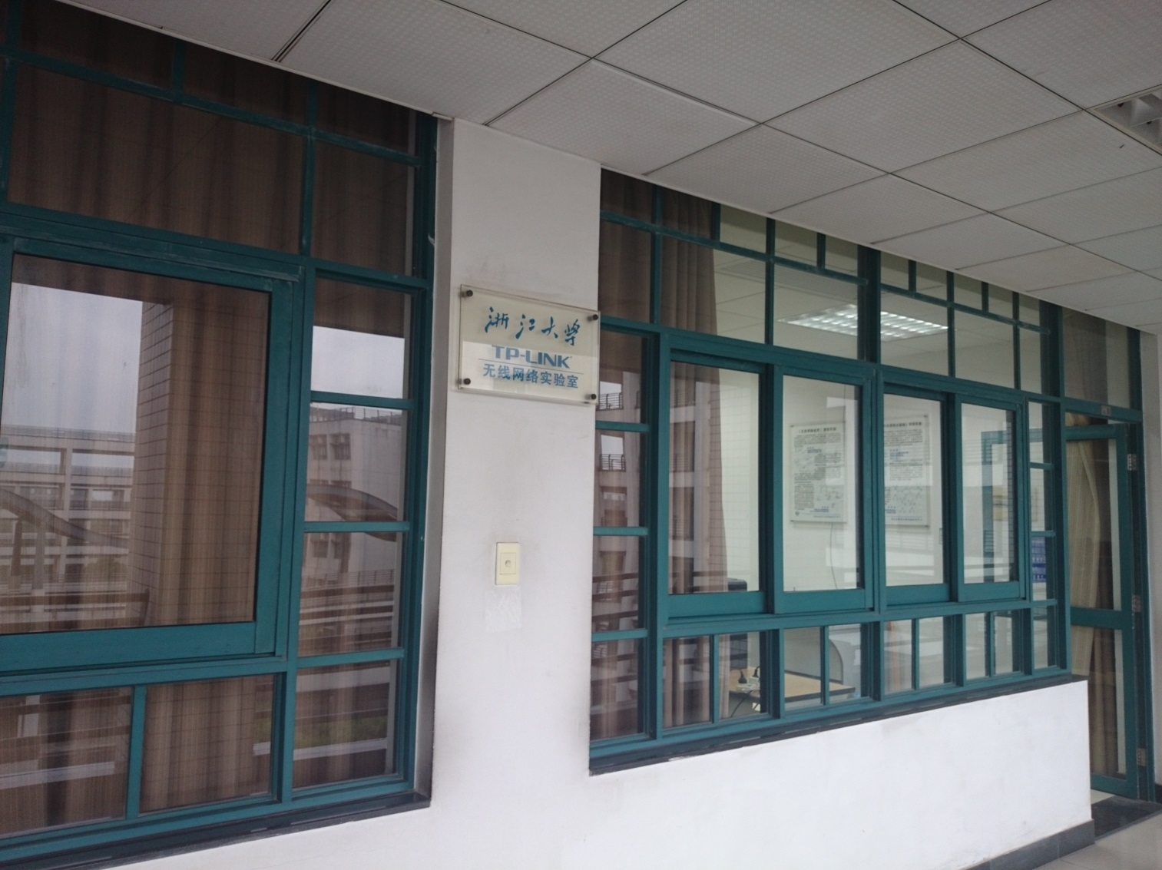
本课程实验部分主要基于各种TP-LINK无线网络设备展开！

Slide 10
补充选做实验 完成后让老师验收登记。 可在第8次课时做，也可穿插在前面实验中做！
基于无线路由器的VPN共享上网实验
无线路由器的QSS快速安全设置实验
无线路由器的无线互联实验
利用无线AP的AP Client Router模式中继Zjuwlan信号，多个用户共享一个VPN账户上外网实验

Slide 11
校园网无线覆盖的规划及设计实验（大作业）
为校园网中的四幢教学楼设计一个无线网络覆盖方案。
针对分配指定的IP地址资源范围及其它一些设计要求，使用相关的无线网络设备，采用相的关无线配置技术，可以让四幢楼中的各个用户能够实现互连互通。
大作业设计主要涉及WLAN的基本原理和应用特点，其内容均不超过平时各次实验内容的范围，是各次实验内容的综合应用。
要求用思科的PT仿真软件进行设计！

Slide 12
本课程的成绩构成
1、实验完成情况：登记五次实验，每次2分，共10分。
2、补充选做实验：完成三个补充选做实验，满分5分。
3、实验报告：完成规定的实验报告，满分20分。
4、完成实验测试题（发布于学在浙大-作业），满分40分。
5、线上课程学习：完成线上模块1-3：基本网络连接和通信考试。≥ 80分得5分， 60分 ~ 79分得3分。
6、期末在线考试或大作业二选一，满分20分。
Notes:
因为大作业设计有自己想法及改进创新的同学也可获得相应的加分

Slide 13
关于浙江大学通识课程考核相关规定
老师，您好！
成绩记载建议采用五级记分制，即优秀、良好、中等、及格和不及格（也可以采用百分制）（本课程采用百分制）。
成绩评定须呈正态分布，其中优秀（即百分制≥90分）控制在20%以内，中等、及格和不及格（百分制＜80分）不低于30%。（注：最新政策允许浮动不超过10%，即：90分及以上可达30%、80分以下可不低于20%。）
从2010-2011春夏学期起，对不符合成绩分布要求的，现代教务管理系统将无法输入成绩。请各位老师遵照执行，谢谢！
2011年3月2日
本课程将采用赋分制，90分以上的同学不超过30% ，80分以下的同学不少于20%。

Slide 14
报名及注册方法（周四班）
1、报名方法：
发Email到史笑兴老师的邮箱（13606808837@163.com）
邮件标题：24春周四班在线学习报名
邮件内容：学号 + 汉字姓名+全拼姓名+ 注册Email地址
授权说明：本人授权史笑兴老师将本人的电子邮件地址提交到思科网络技术学院注册账号，以便本人参加CCNA网络简介在线课程学习。

Slide 15
报名及注册方法（周四班）
2、注意事项
非中国大陆同学请标出姓和名的字母拼写或英文形式！
最好从报名注册的邮箱发送报名邮件！（以免写错）思科网络技术学院会将初始注册邮件发送到该Email地址！
报名截止时间：春学期第一周周五（3月1日）晚21点。
完成报名同学 从3月4日起 注意查收官网注册邮件！
注：请留意思科官网的邀请邮件是否进入垃圾或广告邮件夹！
收到邀请邮件后的注册方法：学在浙大→课程文档及通知→在线学习相关→ 学生首次注册平台操作教程 ！

Slide 16
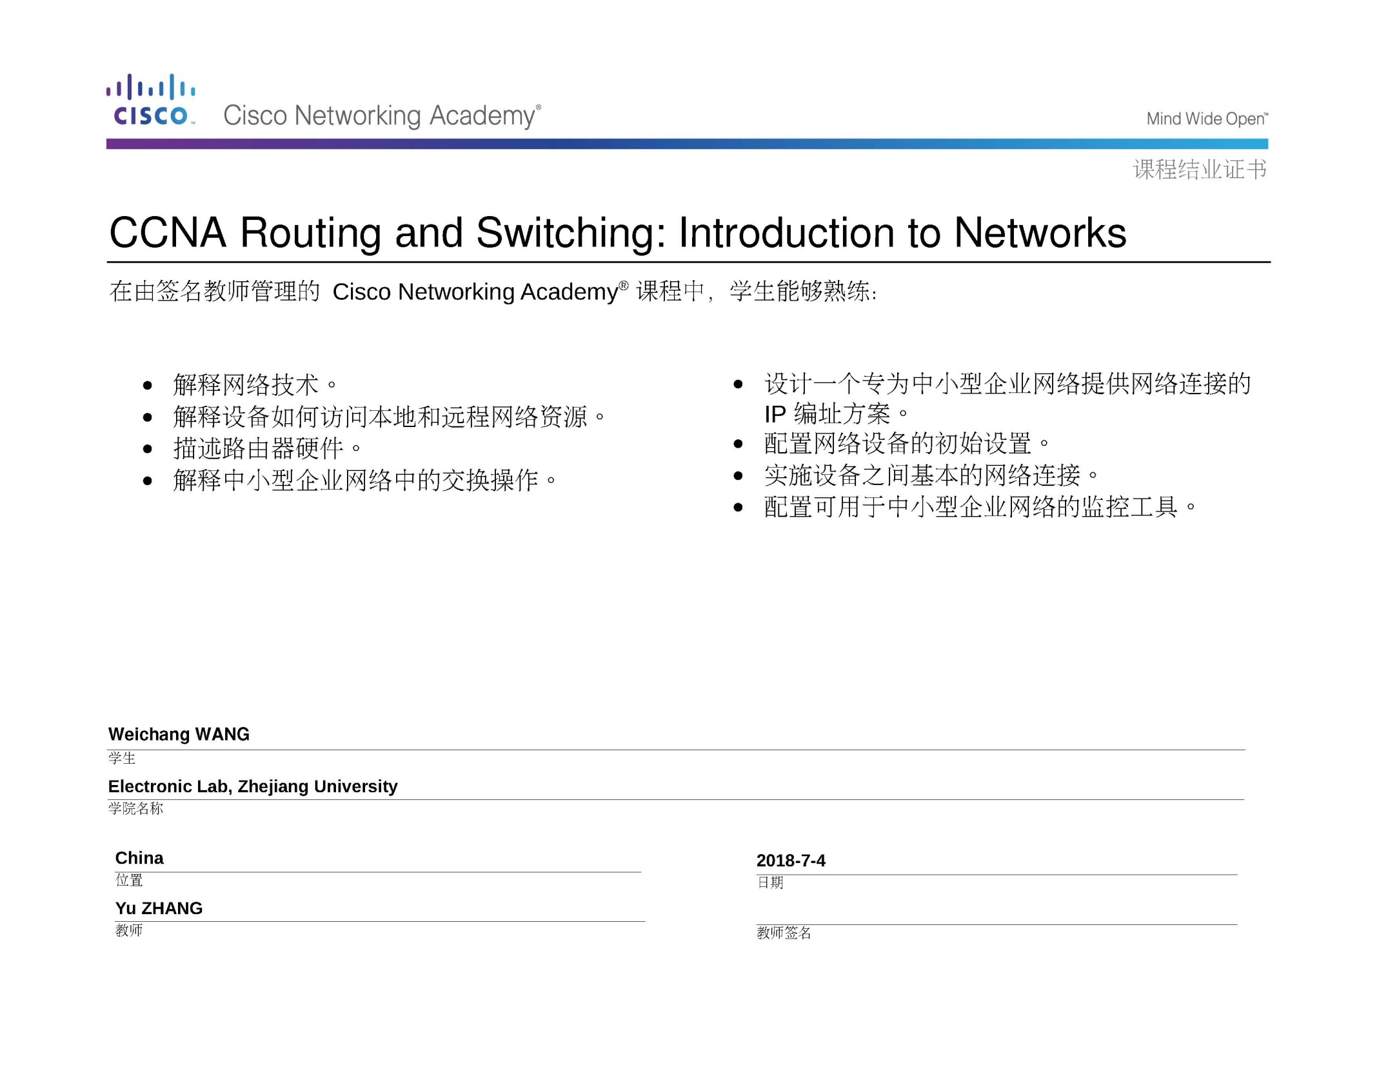
结业证书 Certificate

Slide 17
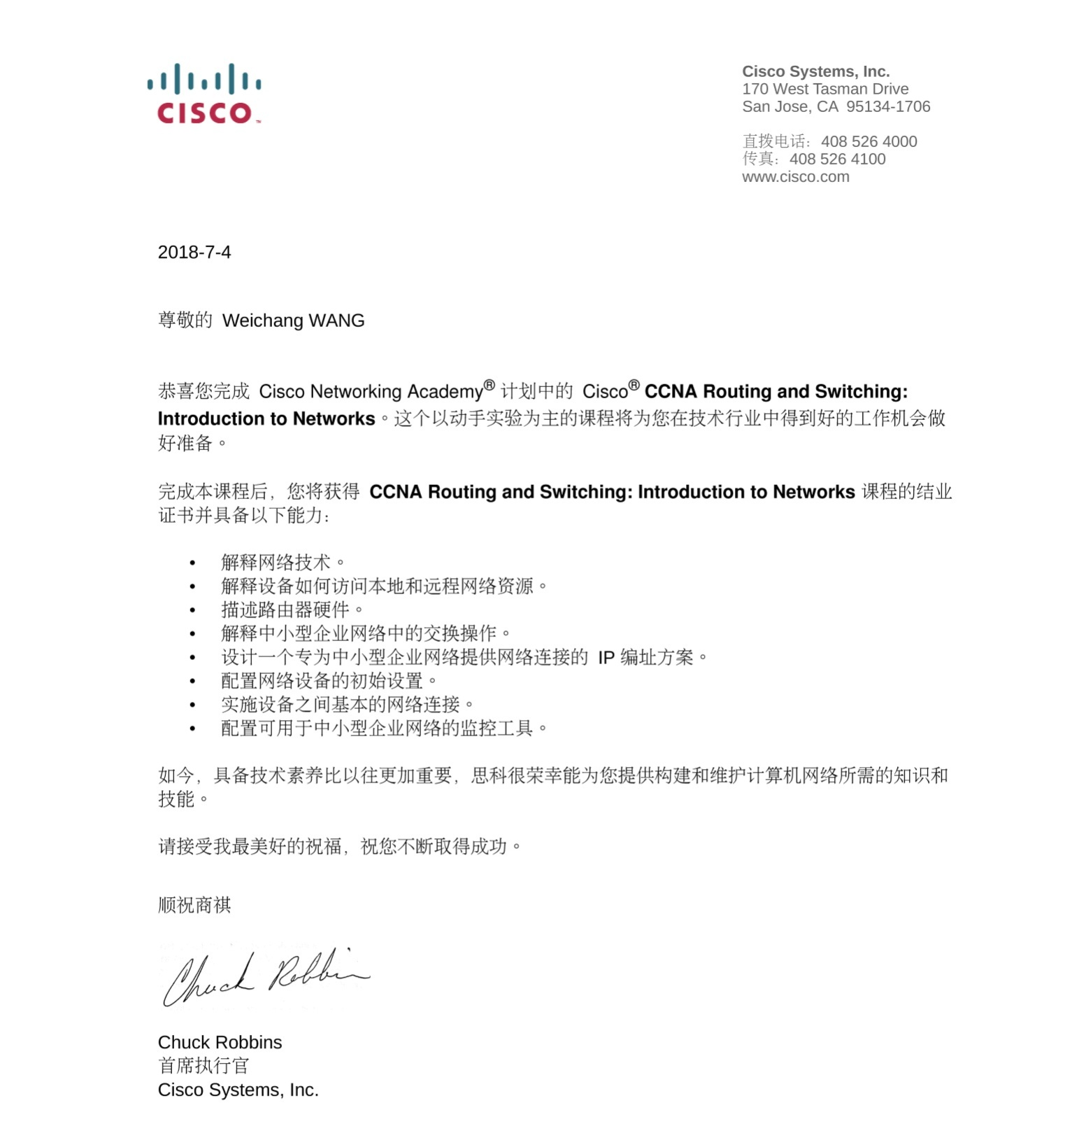
荣誉信 Letter

Slide 18
本课程浙大钉群
1、请注意：本群为浙江大学实名内部群
无线网络应用（2023冬周四9~13节）
2、本课程的课件等参考资料等请见学在浙大！
在学在浙大上陆续可下载各次课件！
3、思科官网地址： http://www.netacad.cn

Slide 19
本课程的上课时间及地点
每周四第9、10；11、12、13节（16:15~17:50；18:50~21:15） 注：实验做得好、做得快的同学在完成、并由老师检查登记后可以提前走！
紫金港东4-418/419（多媒体实验室）

Slide 20
祝同学们学习顺利！

